Slide 1
Question 19

Slide 2
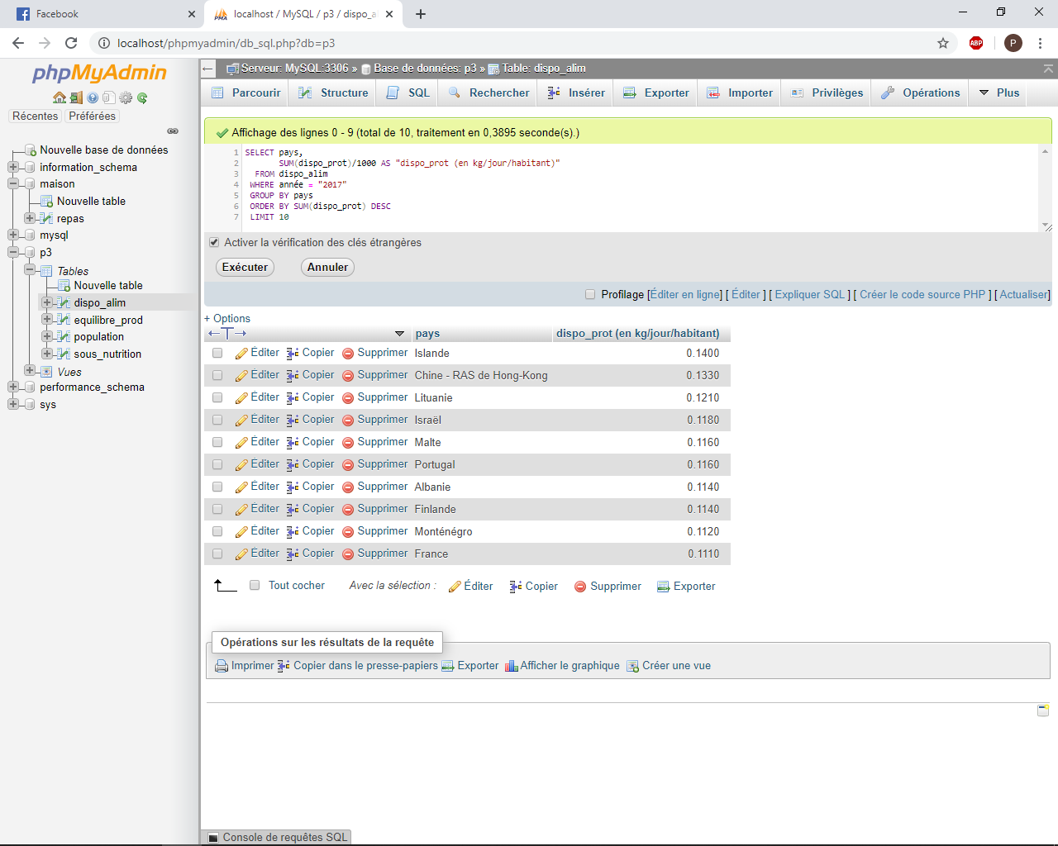
Les 10 pays ayant le plus haut ratio disponibilité alimentaire/habitant en terme de protéines (en kg) par habitant :
Notes:
J’ai fais la somme par pays des dispo_prot pour l’année 2017 et j’ai ordonnée du plus grand au plus petit puis j’ai affiché les 10 premières lignes.
J’ai divisé les dispo_prot par 1000 pour être en kg et non plus en g.
J’ai réalisé une agrégation suivi d’une restriction d’un arrangement et d’une autre restriction

Slide 3
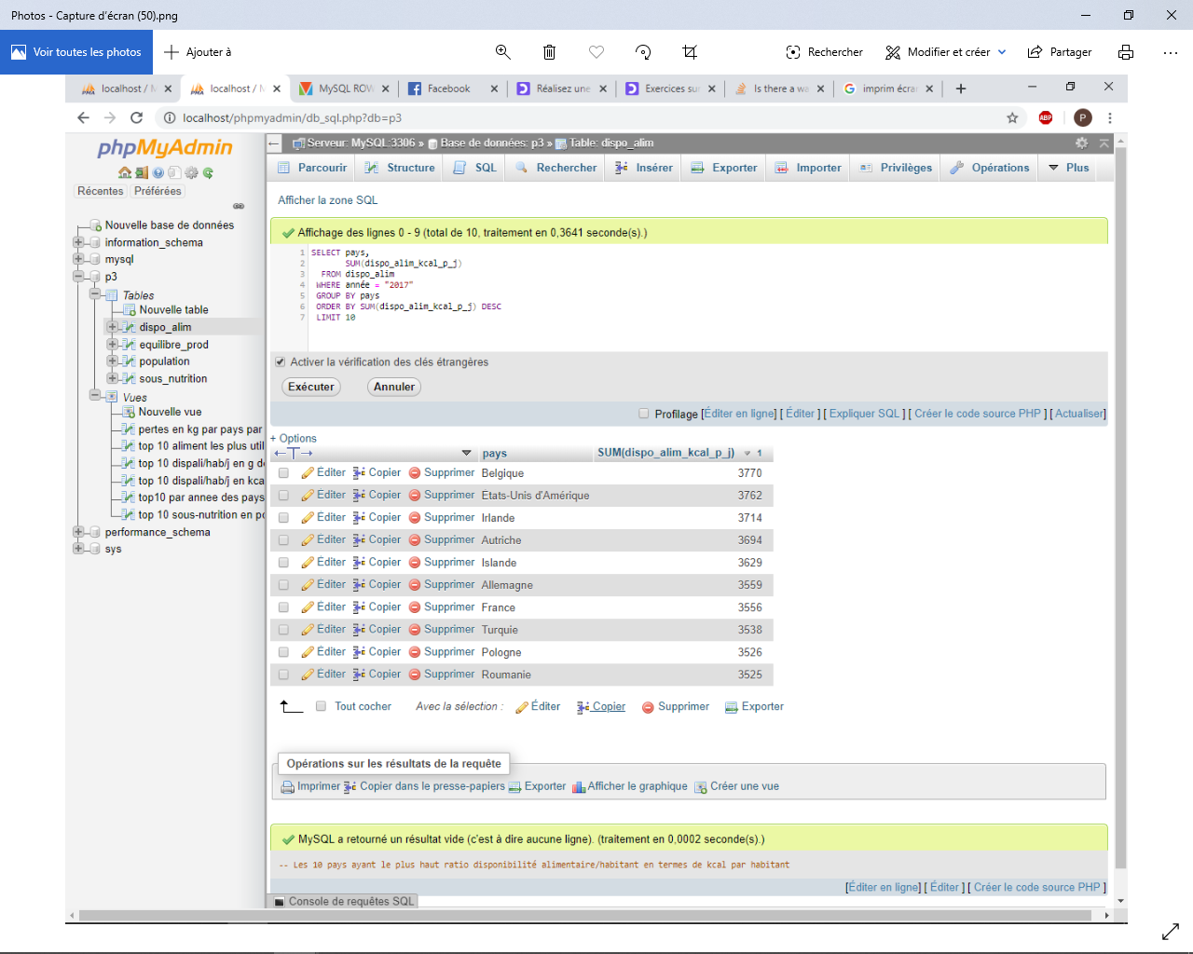
Les 10 pays ayant le plus haut ratio disponibilité alimentaire/habitant en terme de kcal par habitant :

Slide 4
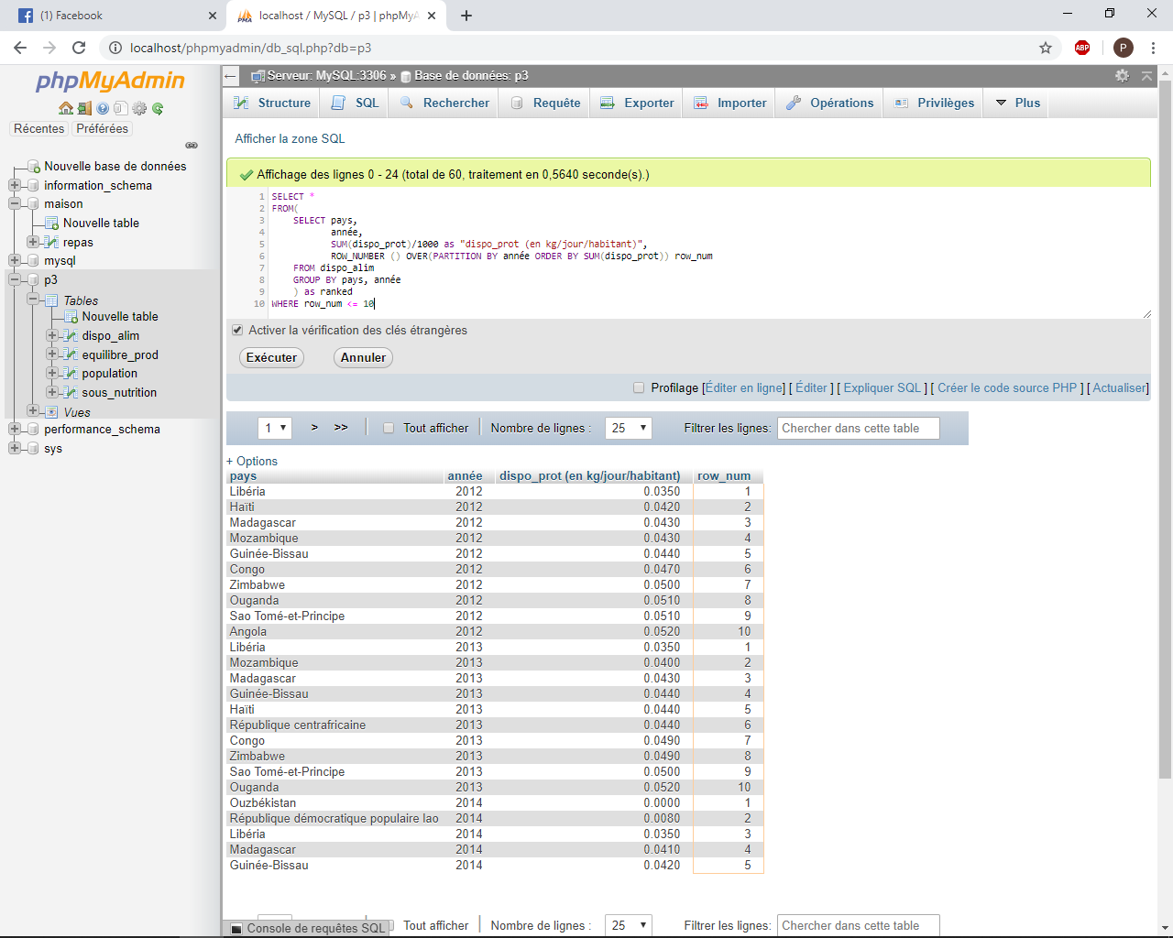
Pour chaque année disponible, les 10 pays ayant le plus faible ratio disponibilité alimentaire/habitant en terme de protéines (en kg) par habitant:

Slide 5
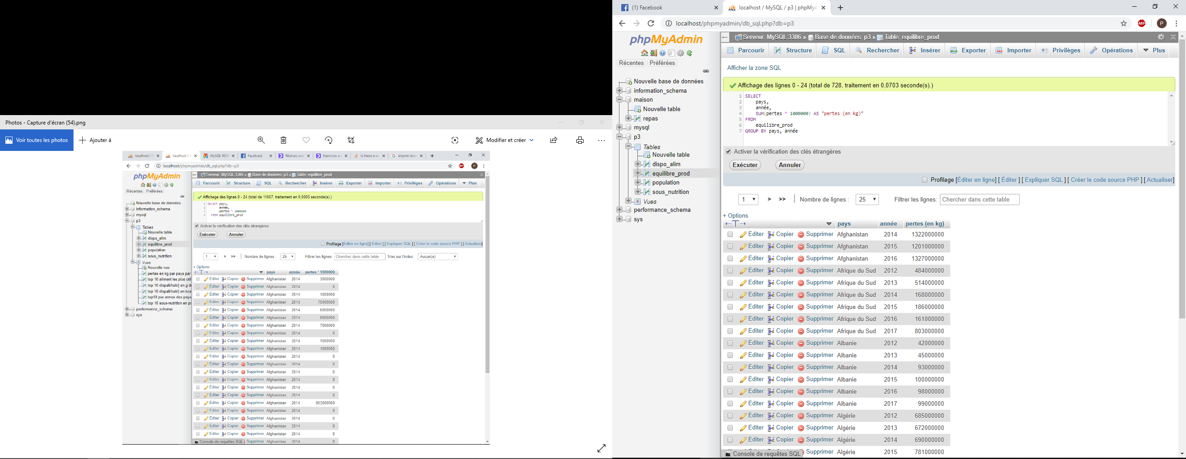
La quantité totale (en kg) de produits perdus par pays et par année:

Slide 6
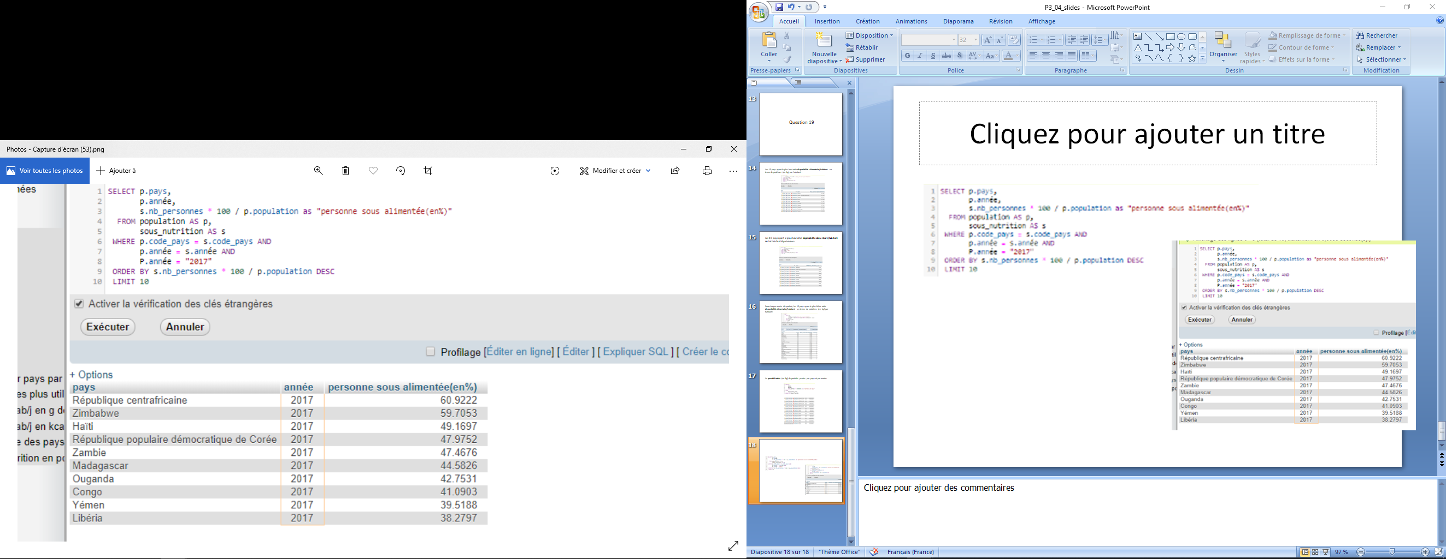
Les 10 pays pour lesquels la proportion de personnes sous-alimentées est la plus forte :
Notes:
J’ai multiplié la colonne nb_personnes de sous_nutrition par la colonne population de population en effectuant une pseudo jointure par code_pays et par année (j’ai multiplié par 100 pour faire un pourcentage).
J’ai ensuite fait une restriction à 2017 puis j’ai ordonnée du plus grand au plus petit pourcentage.
Pour finir j’ai affiché uniquement les 10 premières lignes

Slide 7
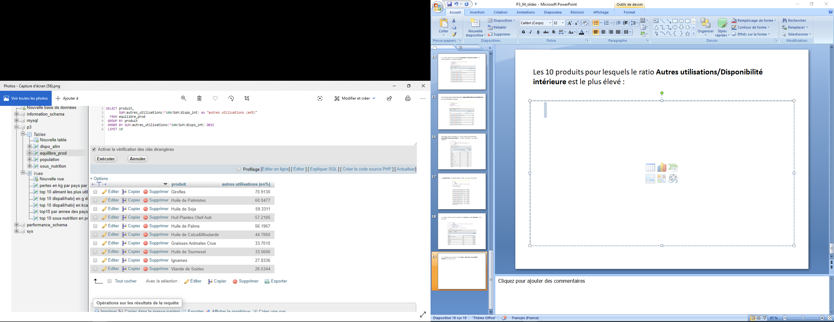
Les 10 produits pour lesquels le ratio Autres utilisations/Disponibilité intérieure est le plus élevé :

Slide 8
Question 20
Le girofle est utilisé en dentisterie comme antiseptique et anti douleur.
Les huiles végétales, les graisses animales et la viande de Suides sont utilisées
massivement dans la fabrication de « Biocarburant ».
Elles sont aussi utilisées dans la fabrication de cosmétiques et de détergents.
L’ignames est lui aussi utilisé pour la fabrication de « Biocarburant » et il est
aussi utilisé pour la fabrication de « Bioplastique »

